Slide 1
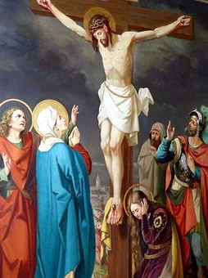
V. IL VENERDI’ NELLA PASSIONE DEL SIGNORE
In questo giorno in cui
«Cristo nostra pasqua è stato immolato»,
la Chiesa con la meditazione della passione del suo Signore e sposo
e con l’adorazione della croce
commemora la sua origine
dal fianco di Cristo,
che riposa sulla croce,
e intercede per la salvezza di tutto il mondo. (N. 58)

Slide 2
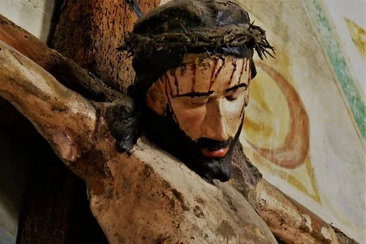
Si raccomanda che l’ufficio della lettura e le lodi mattutine
di questo giorno
siano celebrati nelle
chiese con la partecipazione
del popolo
n. 62

Slide 3
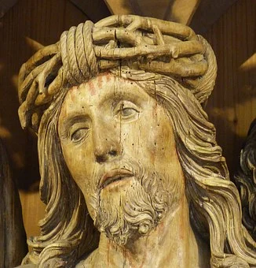
Si rispetti religiosamente e fedelmente la struttura dell’azione liturgica
della passione del Signore
(liturgia della parola, adorazione della croce e santa comunione), che proviene dall’antica tradizione della Chiesa.
A nessuno è lecito apportarvi cambiamenti
di proprio arbitrio.
n. 64

Slide 4
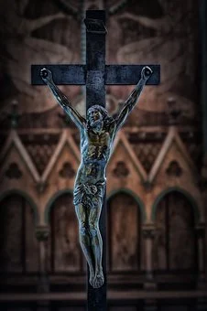
Il sacerdote e i ministri si recano all’altare in silenzio, senza canto.
Se vengono dette parole
di introduzione,
ciò sia fatto prima dell’ingresso
dei ministri.
n. 65

Slide 5
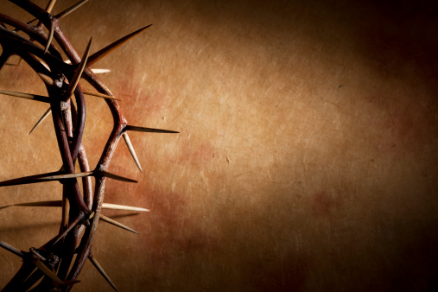
Le letture siano proclamate integralmente. Il salmo responsoriale
e il canto al Vangelo
vengono eseguiti nel modo consueto.
La storia della passione del Signore secondo Giovanni si canta o si legge
come nella domenica precedente
n. 66

Slide 6
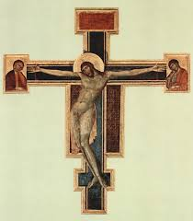
n. 68
La croce da mostrare al popolo
sia sufficientemente grande e di pregio artistico…
Tutto questo rito si compia con lo splendore di
dignità che conviene a tale mistero della nostra salvezza:
sia l’invito fatto nel mostrare la santa croce
che la risposta data dal popolo
si eseguano con il canto.

Slide 7
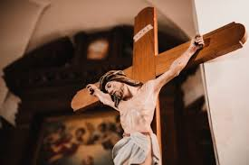
Durante l’adorazione della croce
si cantino le antifone, i «Lamenti del Signore» e l’inno, che ricordano in modo lirico la storia della
salvezza, oppure altri canti adatti
n. 69
Antonio Parisi: «Da sempre ti ho amato

Slide 9
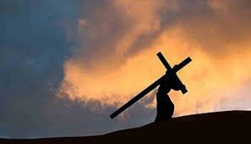
Il sacerdote canta l’invito alla preghiera del Signore che tutti eseguono con il canto.
Non si dà il segno della pace.
La comunione si distribuisce
secondo il rito descritto nel messale.
Durante la comunione
si può cantare il salmo 21
o un altro canto adatto.
n. 70

Slide 11
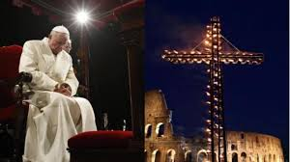
n. 72
Per la loro importanza pastorale,
non siano trascurati i pii esercizi,
come la «via crucis»,
le processioni della passione
e la memoria dei dolori della beata vergine Maria.
I testi e i canti di questi pii esercizi
siano in armonia con lo spirito liturgico.

